Slide 1
Le planeur, Clé d’entrée pour une aéronautique durable à Graulhet
19/12/2024

Slide 2
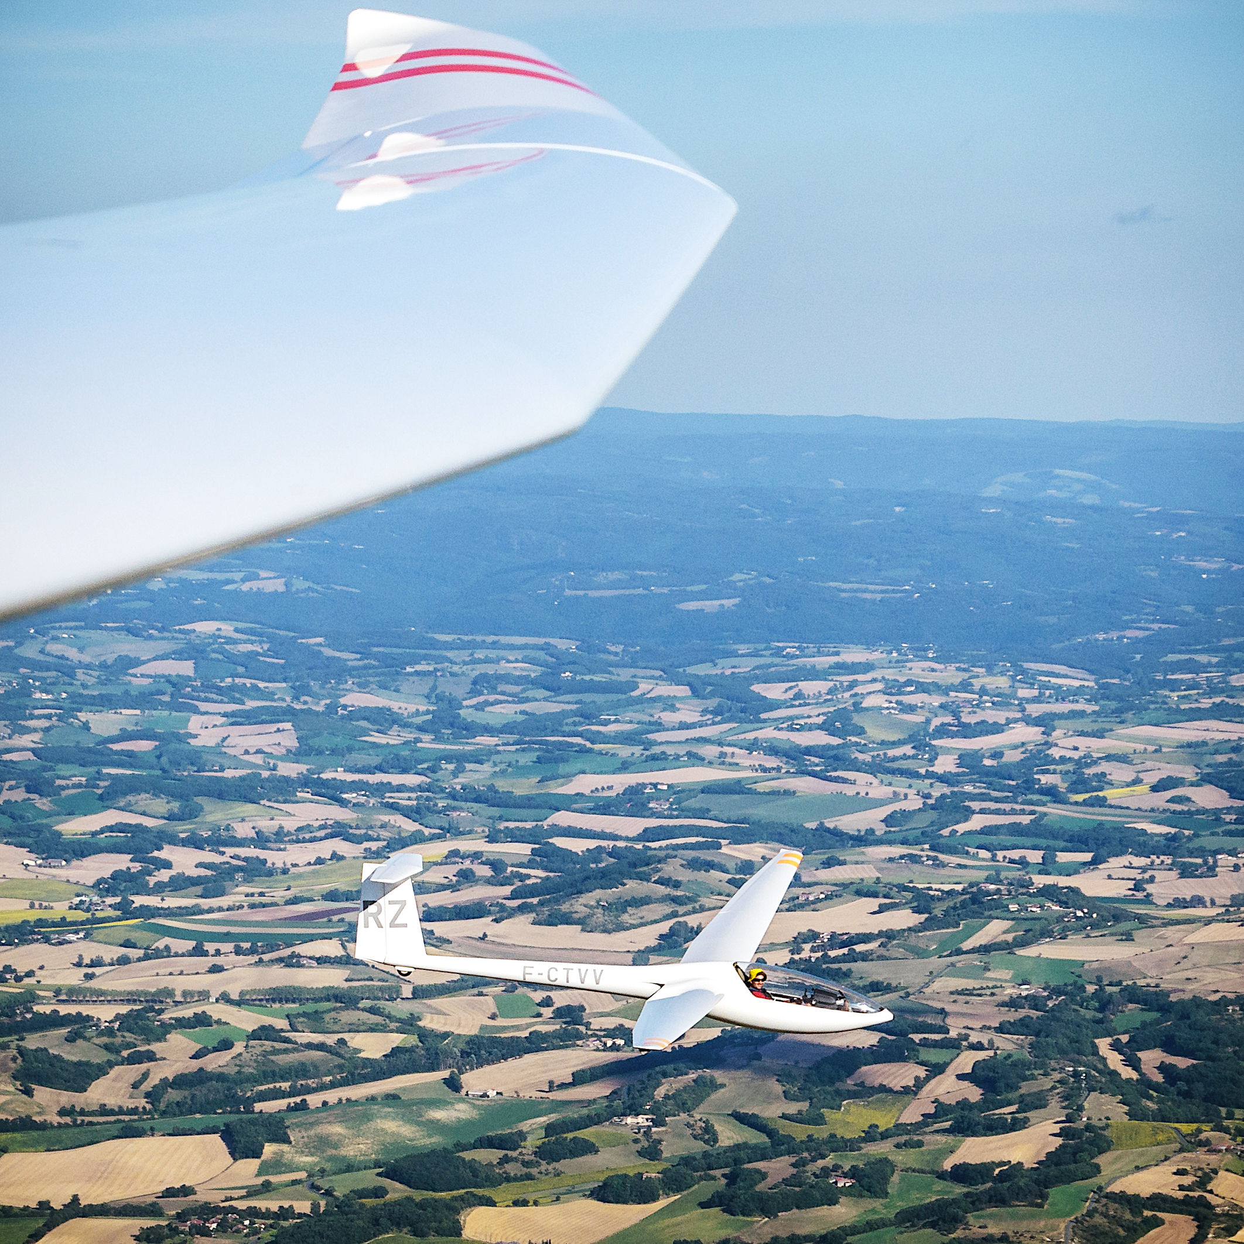
Sommaire
01
Présentation
02
Notre engagement pour le développement durable
03
Les projets pour un aérodrome durable

Slide 3
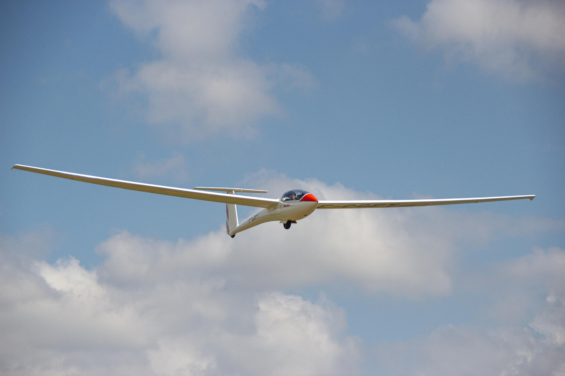
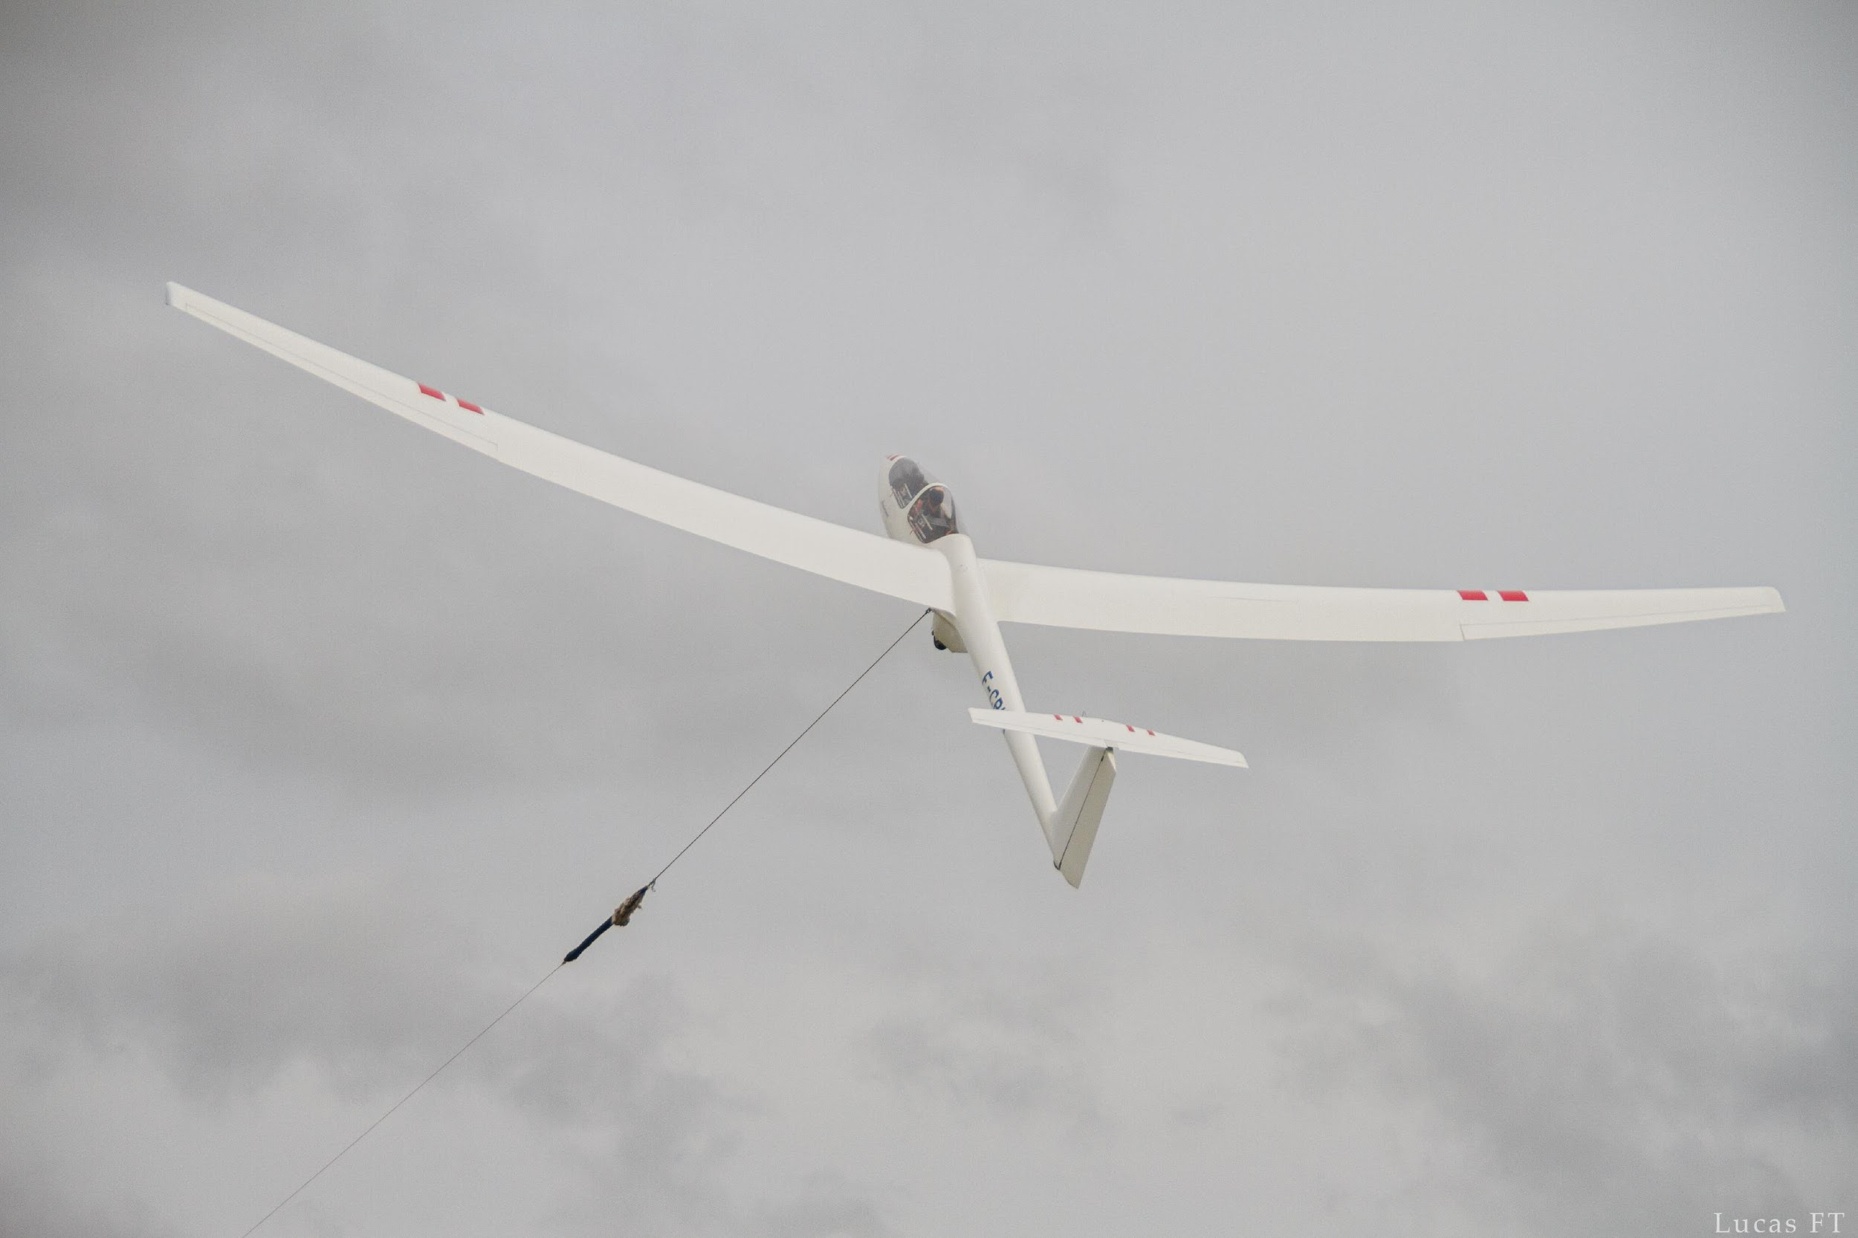
01
Présentation

Slide 4
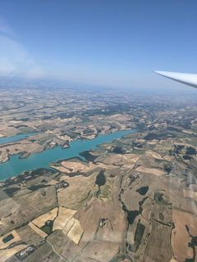
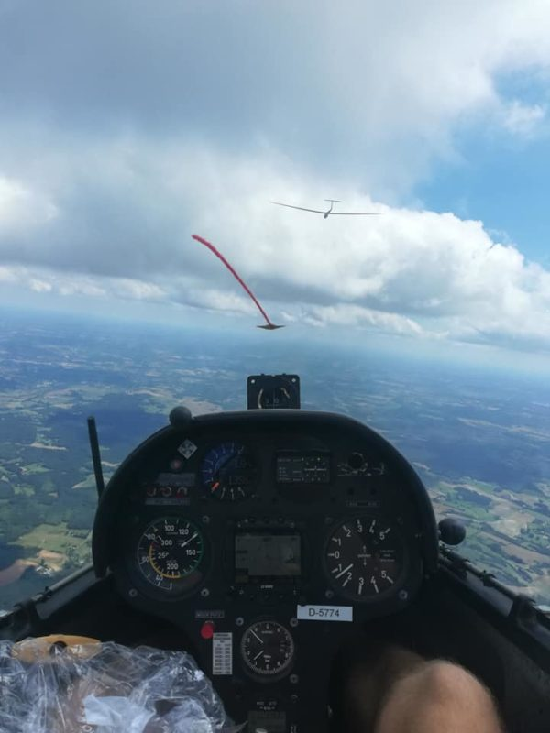
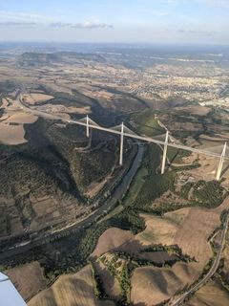
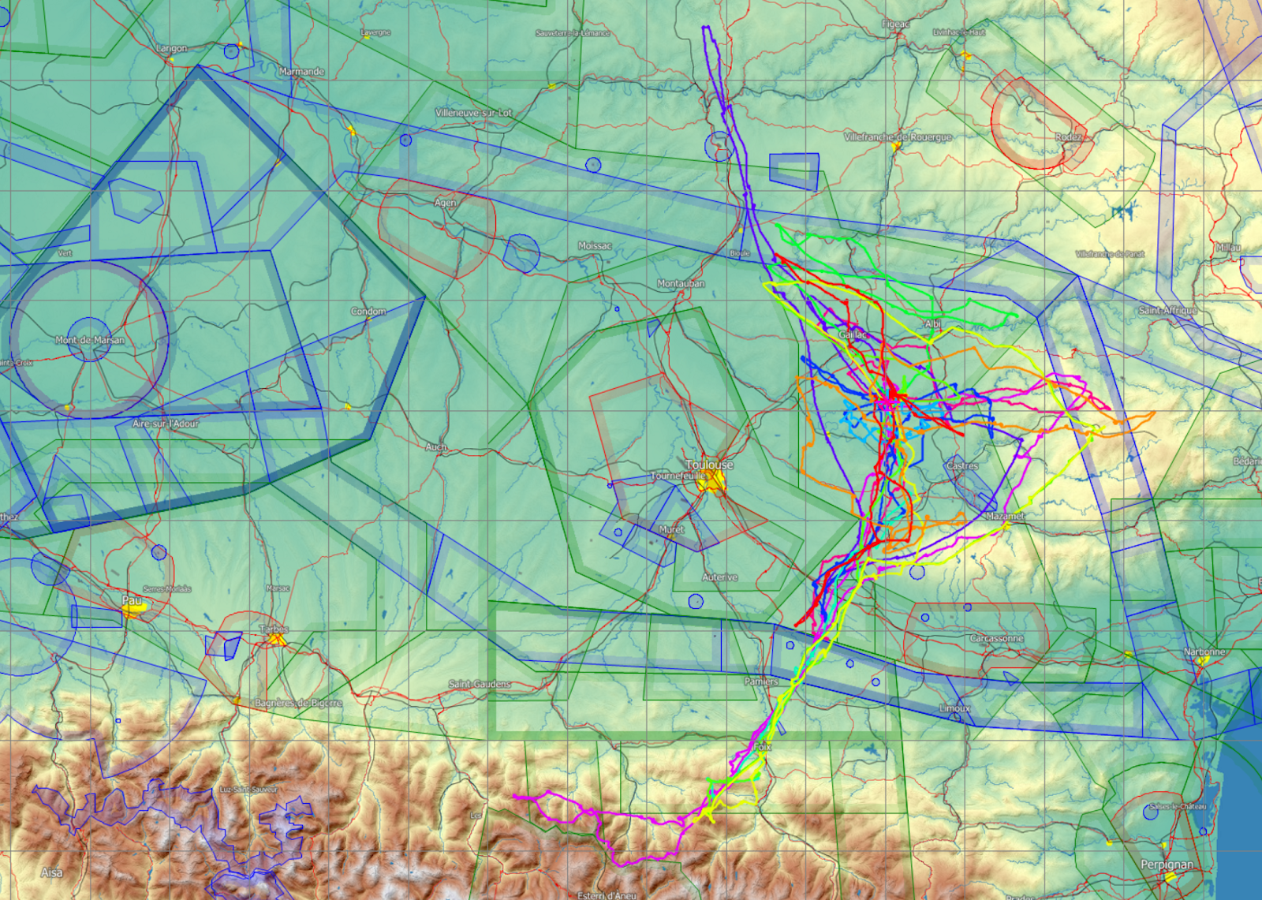
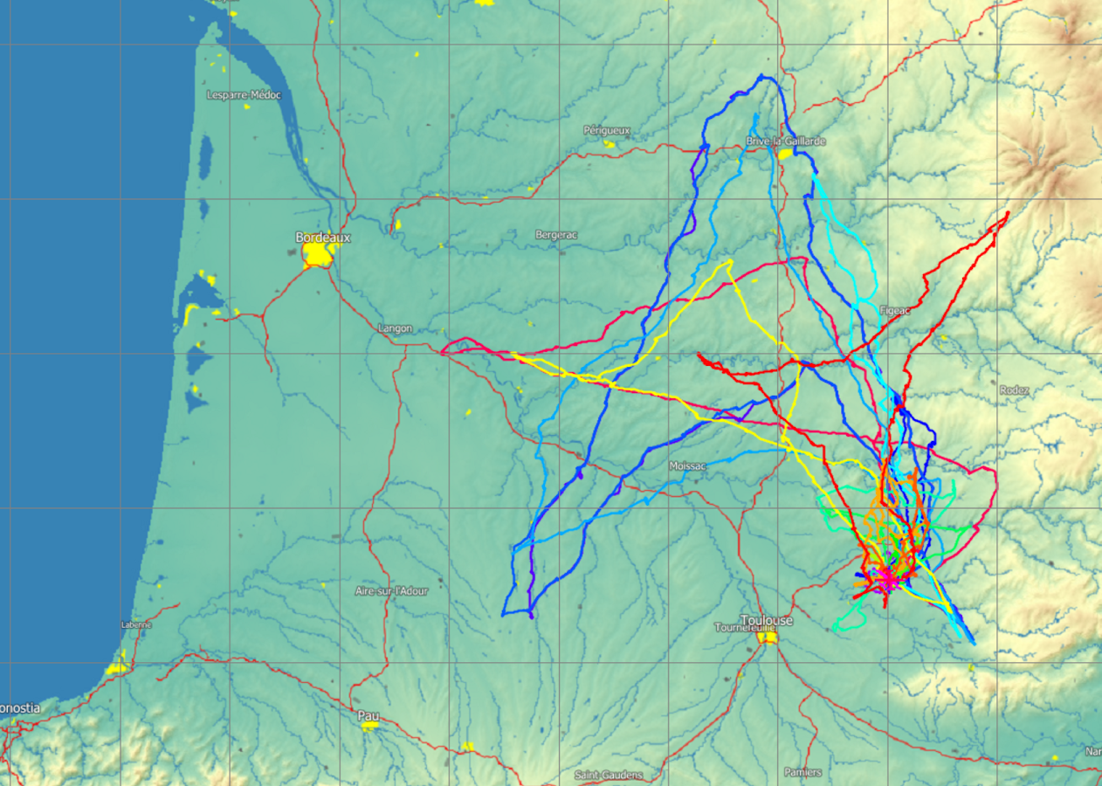
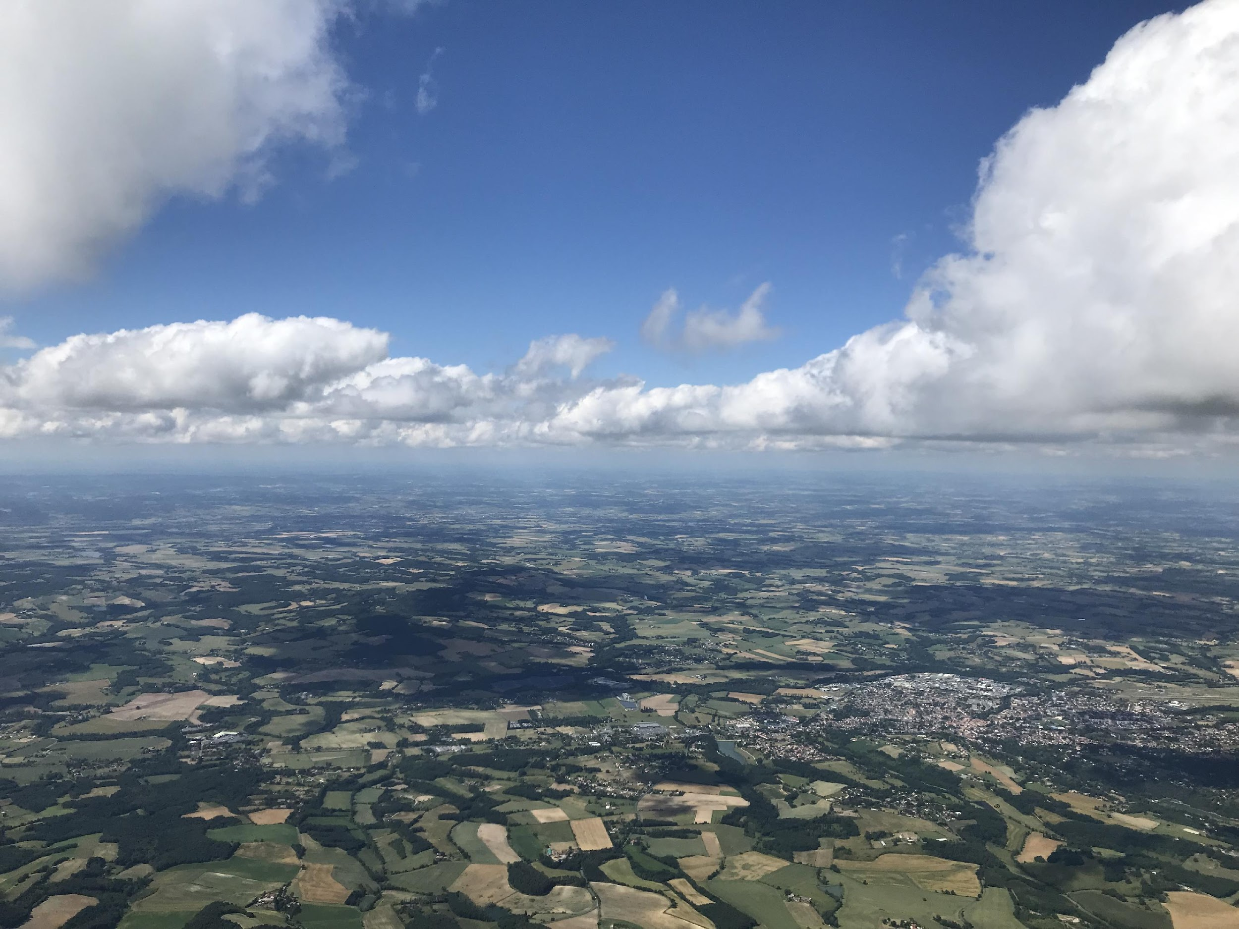
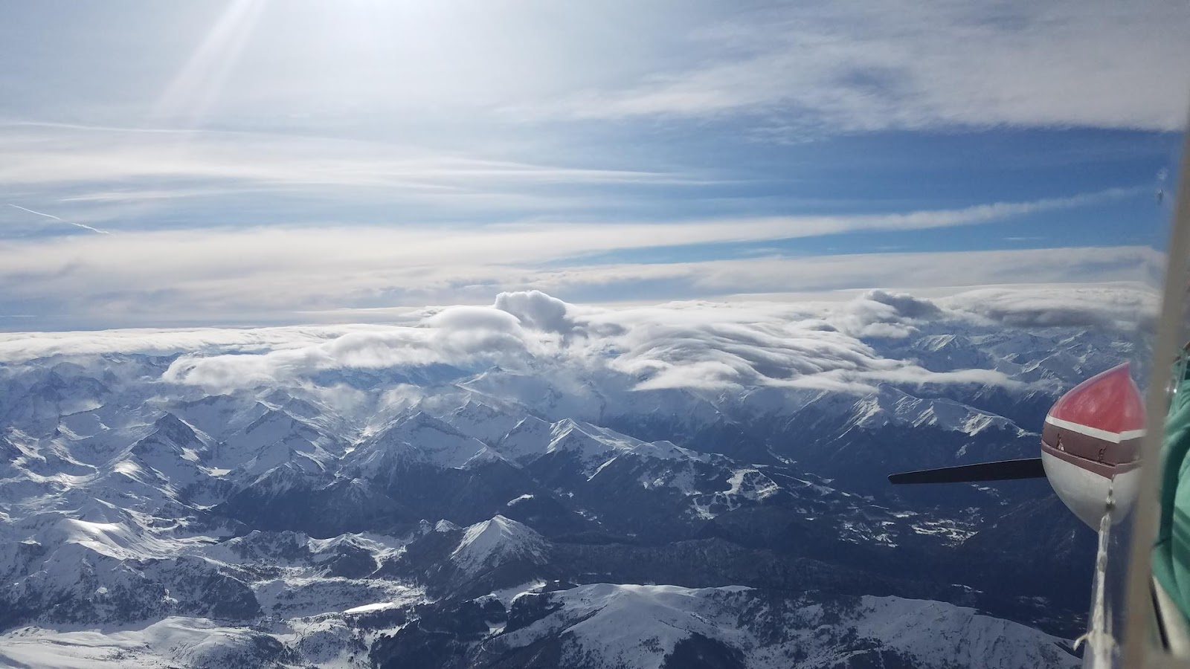
Le planeur, un sport durable par nature
La pratique du Vol en Planeur, ou Vol à Voile, consiste à utiliser l'énergie naturellement présente dans l'atmosphère afin d'effectuer des vols de distance sans motorisation
Notes:
Décollage – au treuil ou par un avion remorqueur
En compétition ou en loisir
Voltige ou Distance

Slide 5
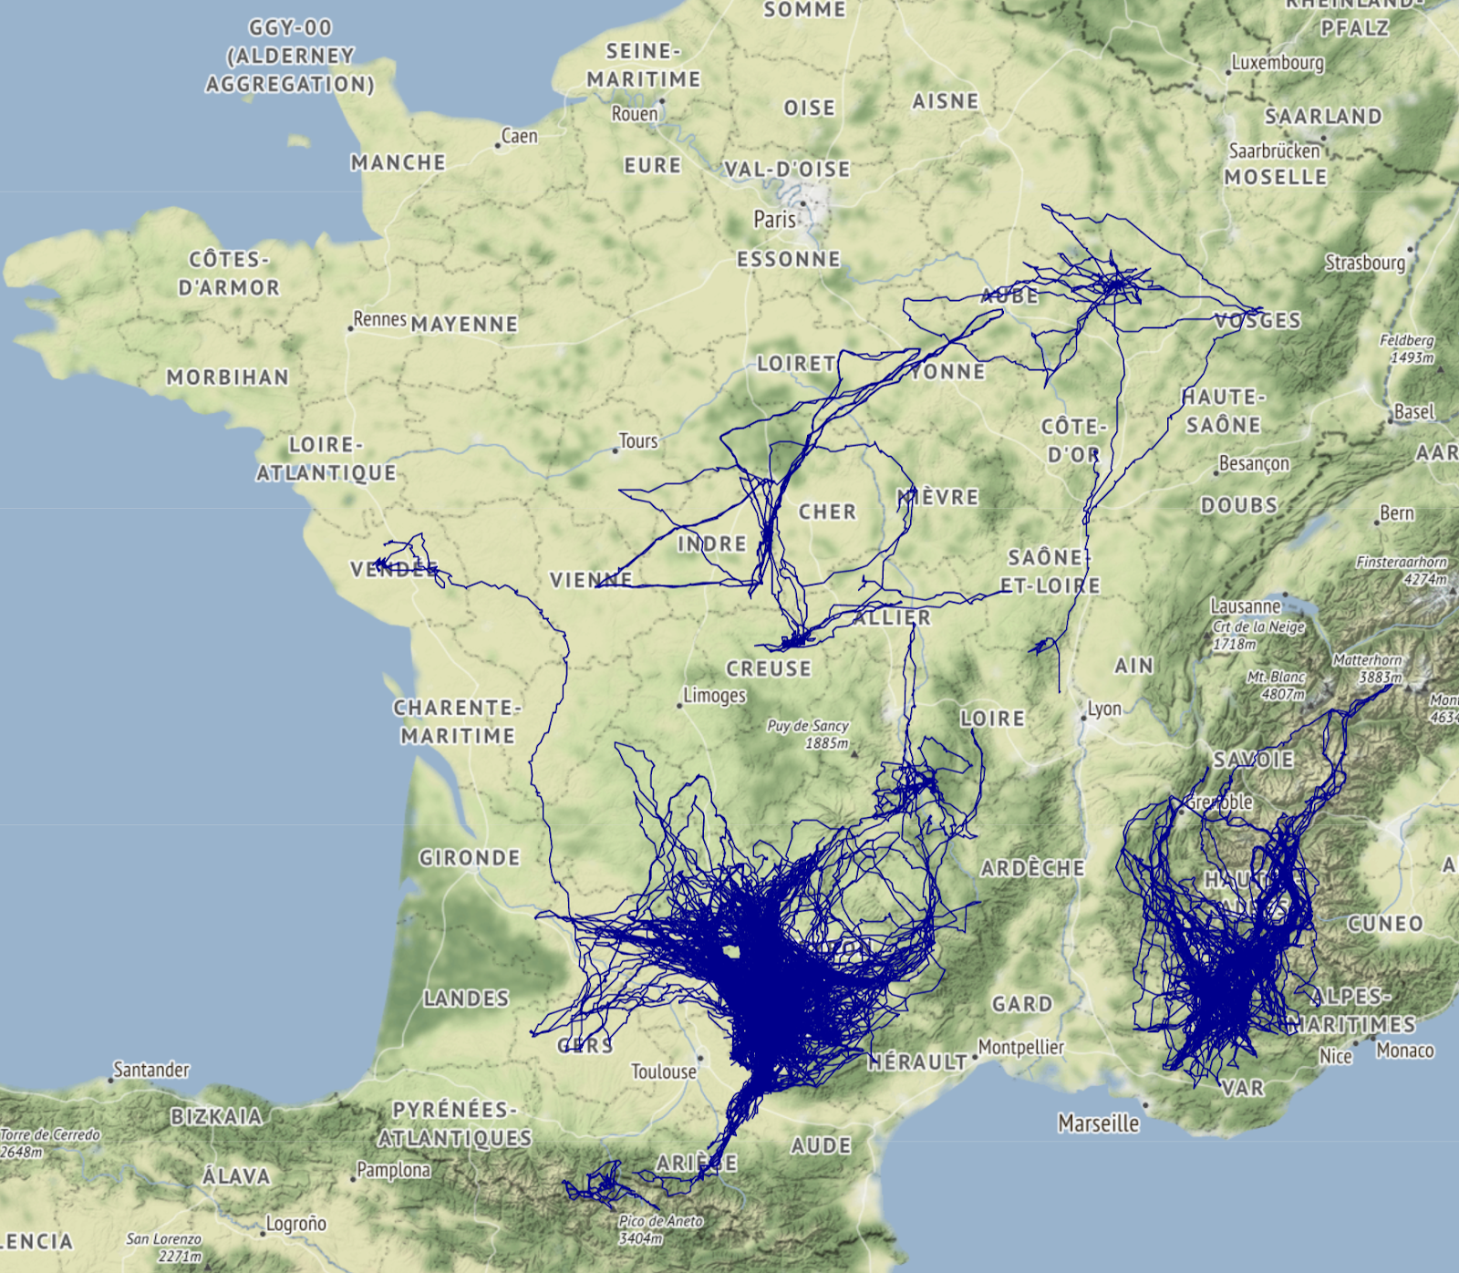
L’ATVV en quelques chiffres
120000km EN CAMPAGNE
Créée en 1981,
loi 1901
Notre activité
dans l’année
4000h DE VOL
240
licenciés en 2021
27 LACHÉS
19 INSTRUCTEURS ACTIFS dont 3 FORMÉS EN 2021
Top 2 national des clubs formateurs en - 25 ans
NOS MOYENS
SPORT et LOISIR
Participation championnat régionaux, France et internationaux
Vols loisirs à travers la France
15 Planeurs
3 Moyens de lancement :
1 Avion
1 ULM
1 Treuil

Slide 6
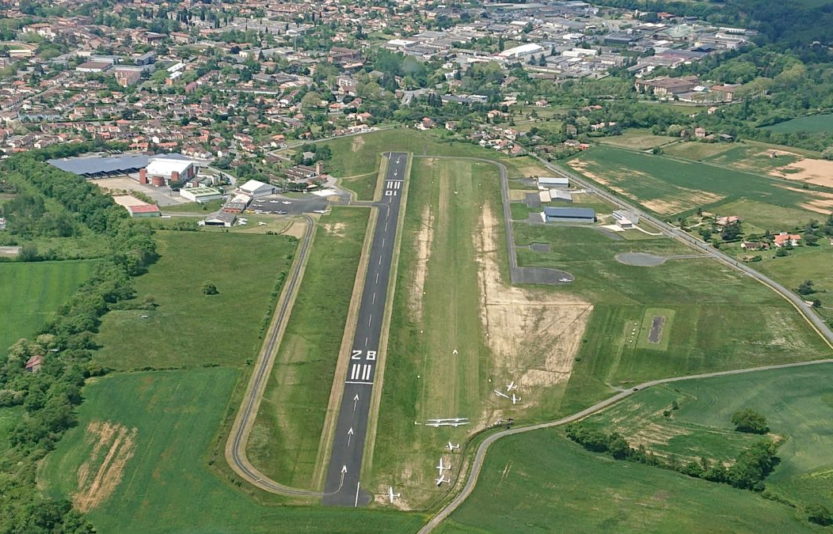
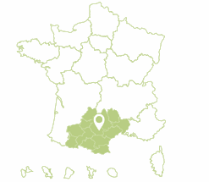
Situation aérodrome
Au cœur de la principale région aéronautique Européenne
Département du Tarn
Site aux multi-activités : entreprises, associations (Planeur, Avion, ULM), usagers privés.
Zone de revitalisation rurale
Un patrimoine unique
Usagers principaux : Association Tarnaise de Vol à Voile, Aéroclub de Graulhet, Aerotec, Réplic’Air, Helibase, ATUlm,.
Un aérodrome avec plus de 100 ans d’histoire

Slide 7
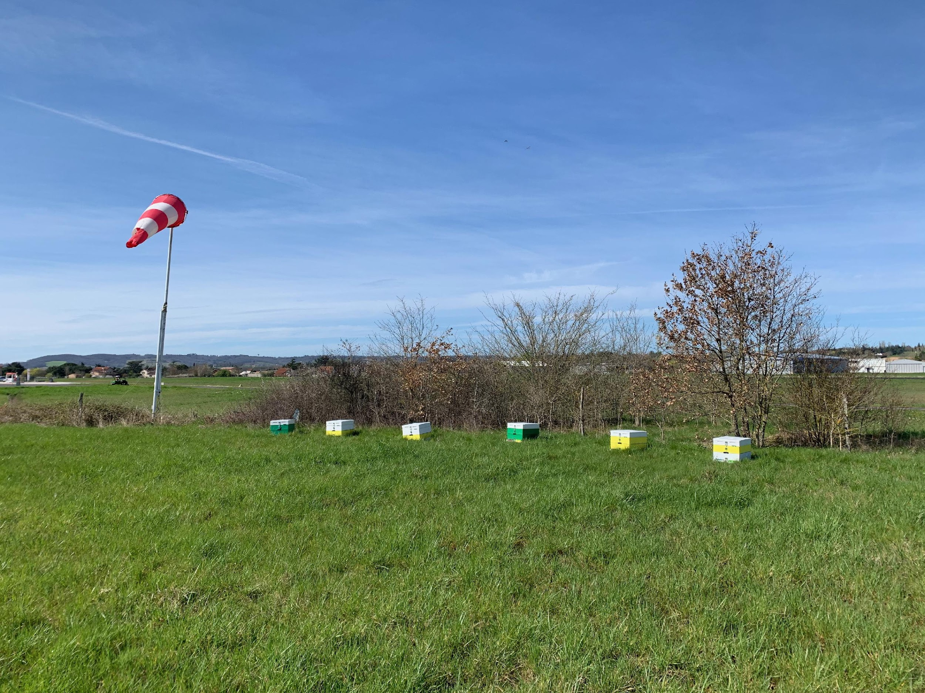
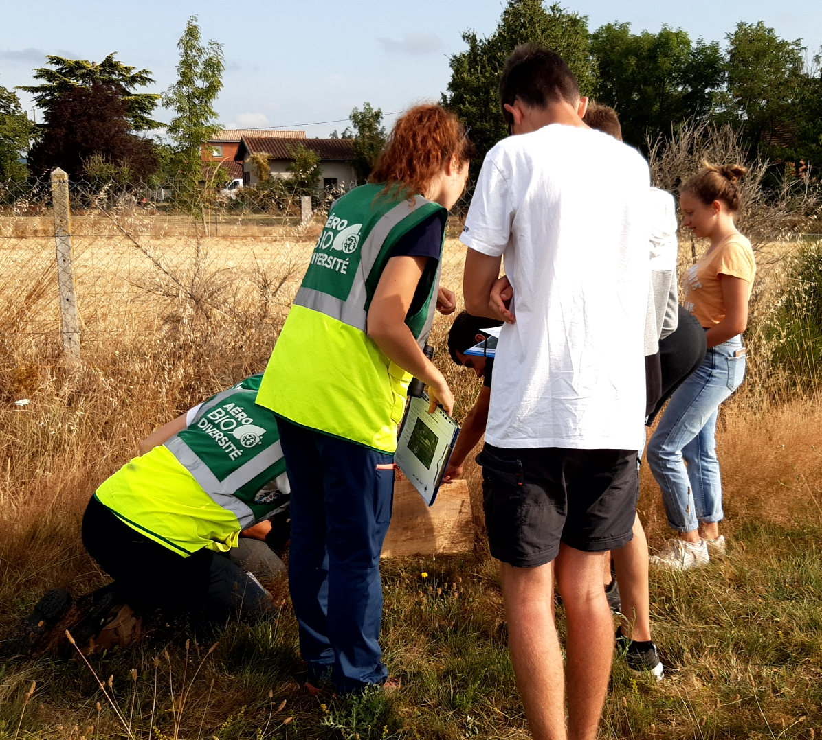
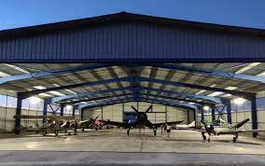
L’aérodrome de Graulhet
À ce jour :
Partenariat AeroBiodiversité via Aéroclub
Présence d’un apiculteur
Panneaux Photovoltaïques sur le hangar de Réplic’air
Un lien entre passé (Réplicair) et avenir
> 43,6 ha dont 37,5 ha d’espaces verts

Slide 8
Rappel stratégie fédérale
« La FFVP a une responsabilité sociétale à contribuer à la neutralité carbone en fédérant et en mobilisant l’ensemble du mouvement autour de ces enjeux »
Stratégie en 5 axes :
1 - Mettre en avant le rôle social de notre activité
2 - Diminuer notre empreinte environnementale et notre dépendance énergétique
3 - Impliquer l’ensemble des pratiquantes et pratiquants en proposant des initiatives concrètes de formation et d’accompagnement
4 - Valoriser les atouts du planeur via une stratégie de communication dédiée
5 - Stimuler la recherche et les innovations
Source : Le CNVV Saint-Auban, aérodrome durable, Réunion EDF/FFVP. Mardi 5 octobre 2021

Slide 9
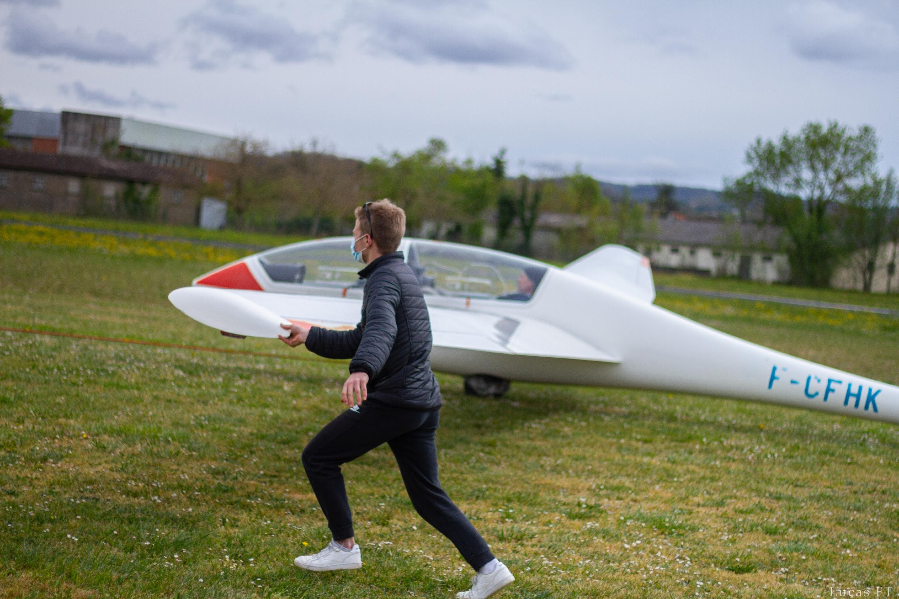
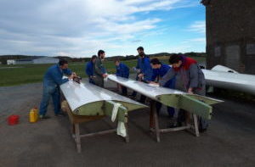
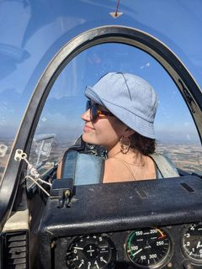
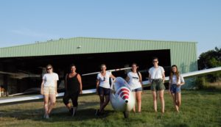
02
Des engagements durables sur 3 domaines d’action
Plan économique
Nos engagements
Plan social
Plan environnemental

Slide 10
Nos actions à ce jour
Plan social
Promouvoir des métiers de l’aéronautique
Participer à la vie de la cité
Engager dans des actions vers des publics cibles
Favoriser l’engagement des jeunes
Vols découverte de personnes en situation de handicap (Ose Isae, CDOS)
Actions vers les féminines ( 60 vols par an : « Ca plane pour elle »)
Prévention et autonomie des séniors
Contrats service civique
Stages ouvriers
Investissement associatif (encadrement, atelier, treuil)
2 conventions BIA
Vols découvertes BIA (50 vols par an)
60 % des jeunes vont vers des métiers aéronautiques dans une région qui est aéronautique
Partenariat ISAE-Supaéro
Participation aux évènements locaux avec le simulateur
Echanges avec les riverains
Prix attractifs locaux

Slide 11
Nos actions à ce jour
Plan économique
Organiser des évènements
Participer à l’économie locale
Créer de l’emploi
Organisation championnats / rencontres grandes écoles
Participation Meeting aérien
Attractivité pour la ville de Graulhet et le département du Tarn
70 semaines de stages sur Graulhet
Venue de clubs extérieurs
Collaboration avec des entreprises locales
Emploi saisonnier
Emploi à plein temps attendu

Slide 12
Nos actions à ce jour
Plan environnemental
Proposer un sport aérien peu polluant
Réduire nos émissions de bruit
Sensibiliser les pilotes
Créer des partenariats
4000h de vol planeur pour 300h de moteur
Prise en compte de l’enquête bilan carbone fédéral
Dialogue avec les riverains
Test treuil
Hélice et échappement
Intégration de l’environnement dans la formation
Tri sélectif
Plateforme de covoiturage
Aérobiodiversité
Ruches sur l’aérodrome

Slide 13
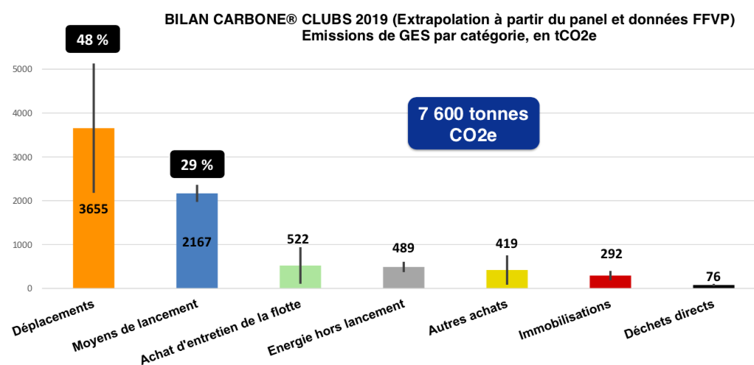
Bilan environnemental FFVP
Source : Webinaire Présentation du Bilan Carbone fédéral 2021

Slide 14
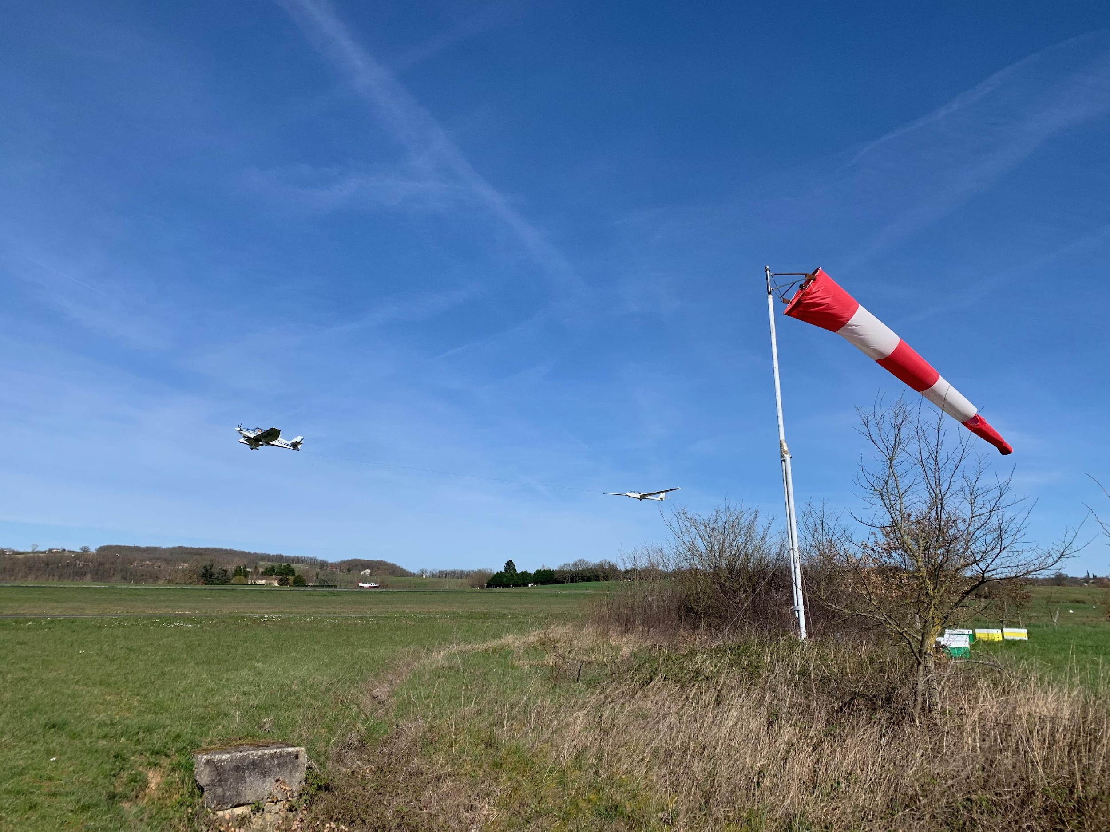
03
Les projets

Slide 15
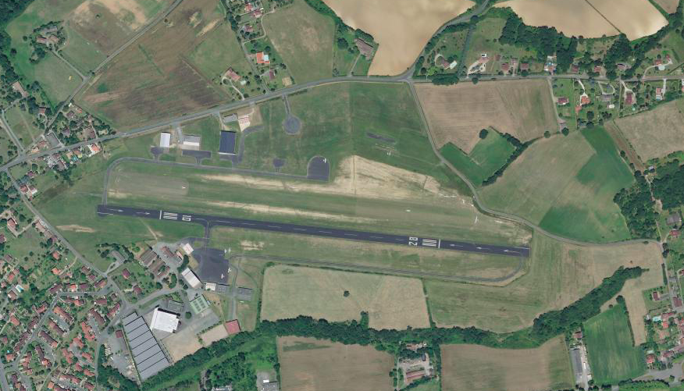
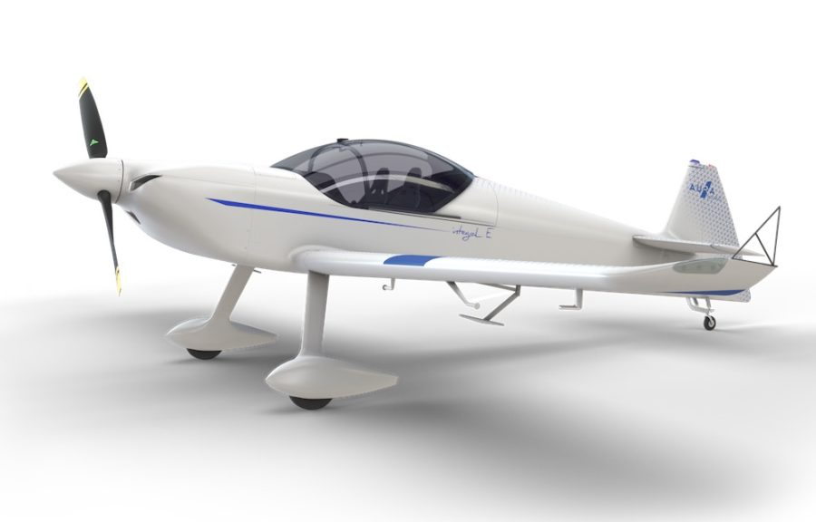
Un horizon durable pour l’aérodrome
Des projets horizon 2023 :
Panneaux Photovoltaïques
Doublement hangar et électrification
Treuil électrique
Horizon 2024 :
Création d’un sentier pédagogique
Avion remorqueur électrique

Slide 16
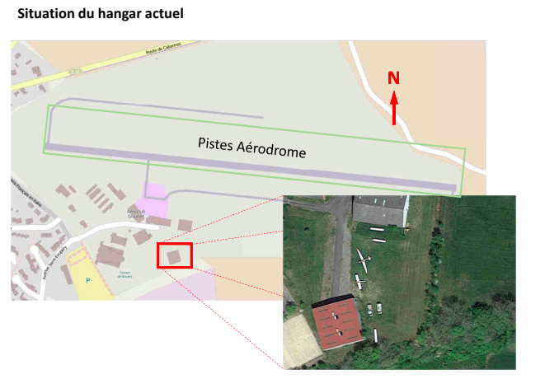
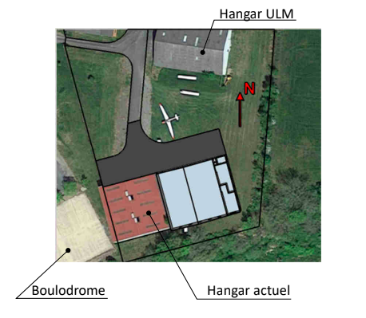
Des projets pour un avenir plus durable
Nouvel hangar
Photovoltaïque (1800 m²)
Doublement hangar
Local technique : Amélioration de la performance thermique
Projet validé horizon 2023
Commune de Graulhet

Slide 17
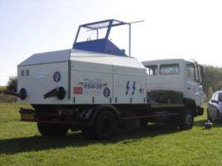
Des projets pour un avenir plus durable
Des nouveaux moyens de lancement électrique
Projet validé printemps 2023
Support FFVP
Budget participatif Tarn
Aide équipement Région ?
o Treuil électrique
OBJECTIFS pour l’ATVV :
🡪 Formation : diversification
🡪 Réduction des nuisances
🡪 Réduction des rejets CO2
Notes:
L’ATVV est composé à 60% de juniors
L’ATVV est dans le top 3 national pour la formation
Le treuil est un moyen de lancement économique
Le treuil permet de diversifier l’activité : tarifs adaptés vers publics ciblés, entrainement par météo peu favorable, initiations

Slide 18
Des projets pour un avenir plus durable
Des nouveaux moyens de lancement électrique
Projet ATVV horizon 2024
Projet comité régional planeur
o Avion remorqueur électrique
OBJECTIFS pour l’ATVV :
Réduction des nuisances
Réduction des rejets CO2
Maintien activité aérotractée
Innovation collaborative avec Aura
Intrégral E, AURA AÉRO
Notes:
AURA AÉRO constructeur aéronautique toulousain digital et éco-efficient

Slide 19
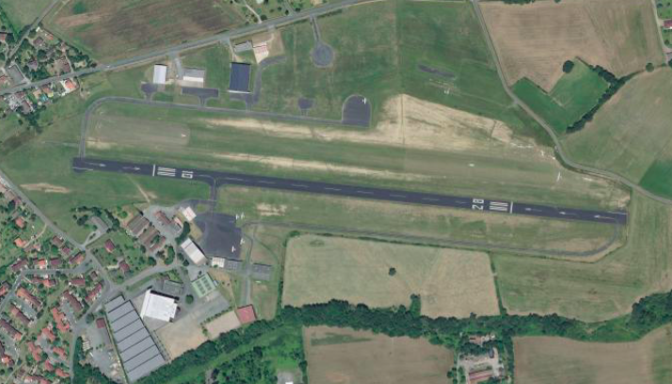
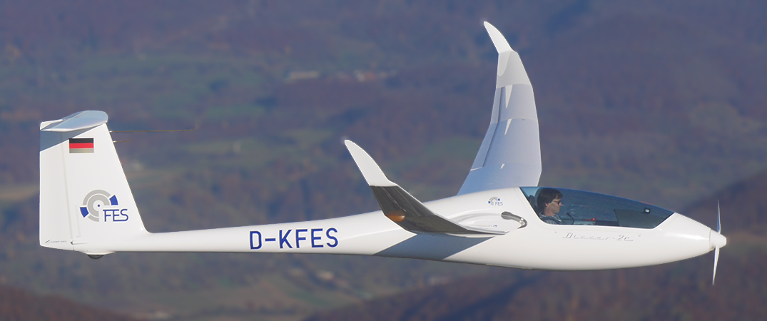
D’autres projets à venir ?
🡪 PV hangar ACG et autres?
Locaux ATVV basse émission?
Des systèmes électriques d’avenir
Avion école électrique (ACG)?
Accueil aéronefs électriques extérieurs
1 planeur FES* ?
*Front Electric Sustainer
Intégral E, Aura Aéro
Discus 2cFES, Schempp-Hirth

Slide 20
Créons ensemble un horizon durable
2024, une filière de formation autosuffisante
Avec le soutien de notre territoire
o Avion électrique
Intrégral E, AURA AÉRO
1ere nationale
«Je soutiens l'avion mais l'avion moins polluant, plus léger, hybride, électrique, à hydrogène».
Carole Delga, présidente de la région Occitanie
Source : AéroBuzz
o Treuil électrique

Slide 21
Des opportunités partagées
Le Groupe EDF, premier énergéticien de France, peut il aider l’aérodrome de Graulhet à devenir une référence en matière d’aérodrome durable ?
équipement de bornes électriques (piste et station)
Installation de panneaux photovoltaïques
Solution et services énergétiques
Performance des bâtiments
EDF adhère à Aerospace Valley
Participer au développement de « l’aviation verte »
Au travers aussi de l’aérodrome durable

Slide 22
MERCI
ATVV – Association Tarnaise de Vol à Voile Planeur_tarn
Notre site internet : planeur-tarn.fr
Nous contacter par mail : atvv@free.fr
A.T.V.V. Aérodrome de Salès 81300 GRAULHET
Par téléphone : 06 17 96 76 07

